Slide 1
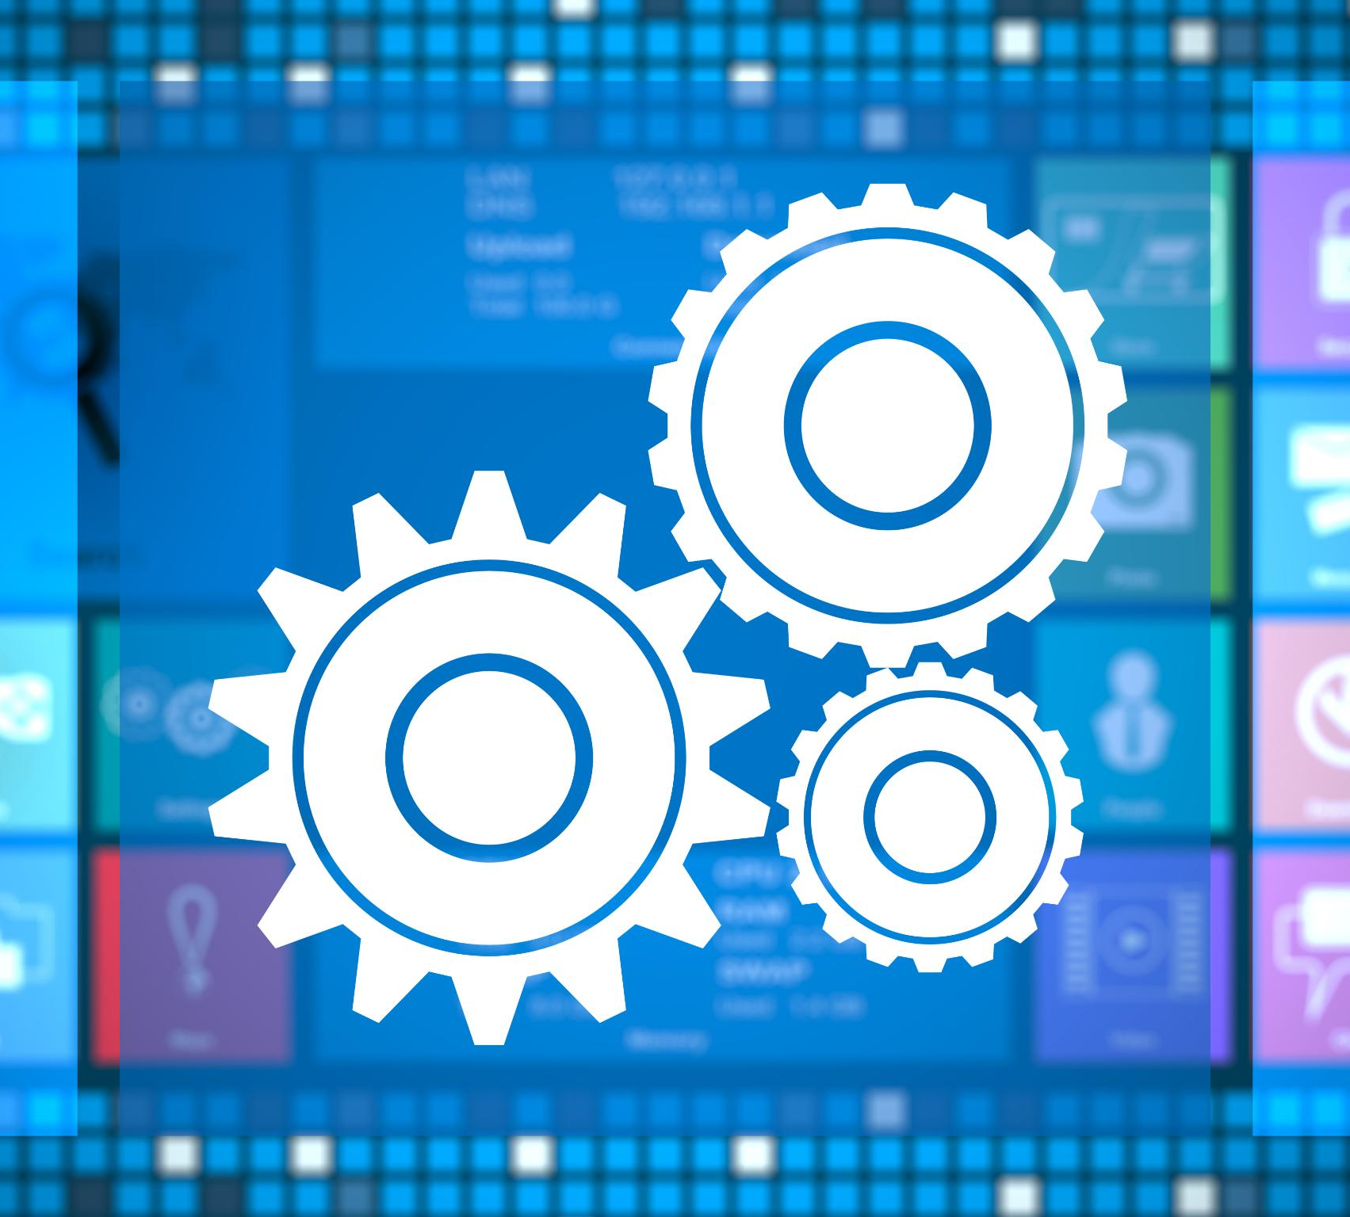
Présentation sur la Méthodologie DevOps
Approche intégrée pour le développement logiciel efficace
Notes:
---

Slide 2
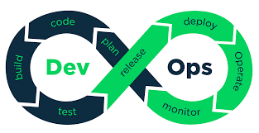
INTRODUCTION
Notes:
Présenter l’équipe, Présenter le plan de la présentation

Slide 3
PrésentATION DE l’équipe
Introduction de l’équipe
Rôles et compétences
Notes:
La présentation commence par une introduction de l’équipe afin de créer un lien avec l’audience et établir la crédibilité. Chaque membre de l’équipe peut être présenté avec son rôle, ses compétences principales et sa contribution au projet. Cette étape est essentielle pour montrer la diversité des expertises et la collaboration qui a permis de réaliser cette recherche. Par exemple, un membre peut être responsable de la recherche sur les méthodologies, un autre de la conception graphique, et un autre de la rédaction. Cette présentation renforce la transparence et la confiance, tout en donnant un aperçu des forces collectives qui soutiennent le contenu de la présentation.

Slide 4

plan de la présentation
Notes:
Le plan de la présentation doit être clairement exposé pour guider l’audience. Il inclut trois parties principales : l’introduction, la méthodologie DevOps et la conclusion. Dans la première partie, nous introduisons l’équipe et le plan. La deuxième partie est consacrée à la méthodologie DevOps, où nous abordons son historique, ses caractéristiques, ses phases, les rôles impliqués, ses avantages et désavantages, ainsi qu’un exemple concret d’entreprise qui l’utilise. Enfin, la conclusion présente les trois principales méthodes de développement utilisées au Canada et les leçons tirées de la recherche. Cette structure assure une progression logique et facilite la compréhension.

Slide 5
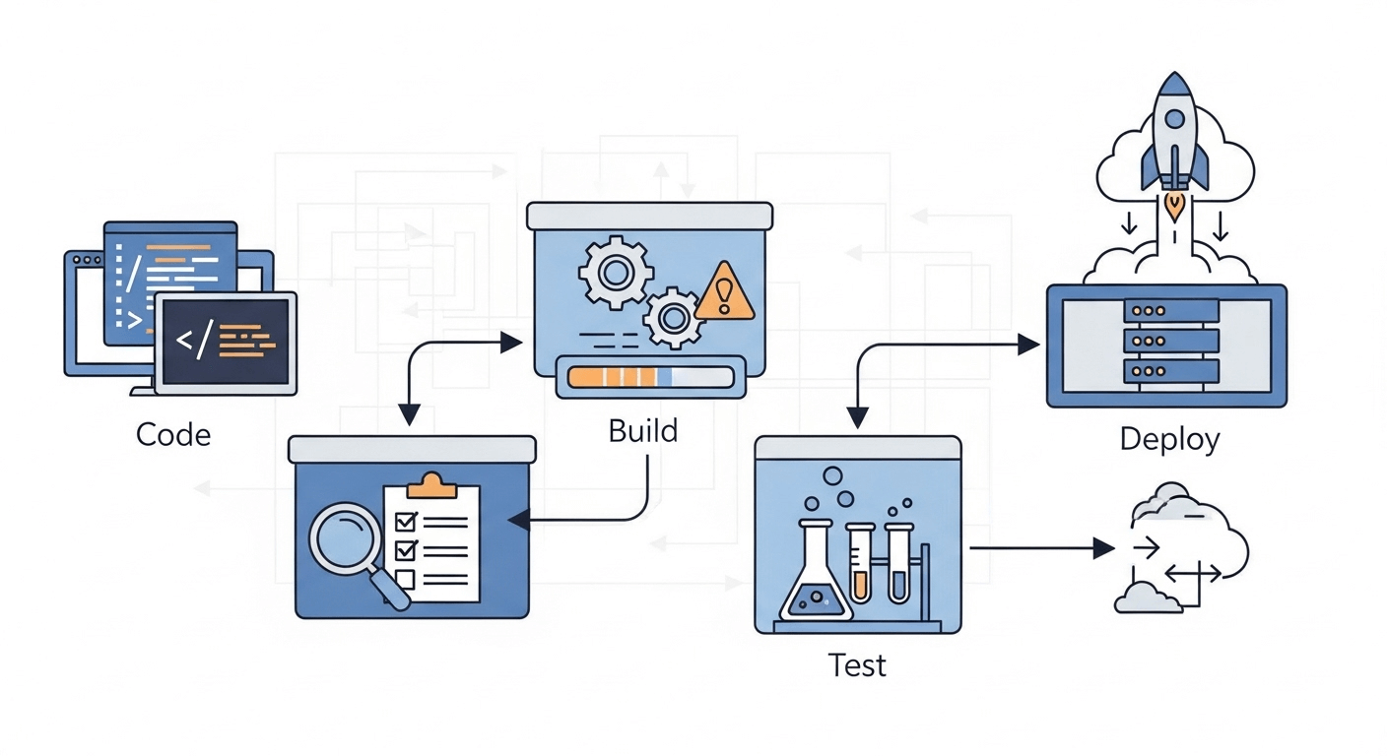
Méthodologie DevOps
Notes:
Bref historique et description, Principales caractéristiques et concepts clés, Phases et activités, Rôles principaux, Avantages, Désavantages, Exemple d’entreprise utilisant DevOps

Slide 6

Bref historique et description
Origines de DevOps
  DevOps est né au début des années 2000 pour résoudre les limites des méthodes traditionnelles de développement et d’exploitation.
Principes fondamentaux
  DevOps encourage la collaboration, l’automatisation, l’intégration continue et la livraison continue pour améliorer les livraisons.
Culture DevOps
  La culture DevOps repose sur la communication ouverte et la responsabilité partagée entre équipes de développement et opérations.
Impact organisationnel
  DevOps transforme la façon dont les organisations conçoivent, déploient et maintiennent leurs systèmes informatiques.
Notes:
DevOps est apparu au début des années 2000 comme une réponse aux limitations des approches traditionnelles de développement et d’exploitation. Il vise à rapprocher les équipes de développement (Dev) et d’opérations (Ops) pour améliorer la collaboration, la rapidité et la qualité des livraisons. Cette méthodologie repose sur l’automatisation des processus, l’intégration continue (CI) et la livraison continue (CD). Elle s’inscrit dans une culture où la communication et la responsabilité partagée sont essentielles. DevOps n’est pas seulement une technologie, mais une philosophie qui transforme la manière dont les organisations conçoivent, déploient et maintiennent leurs systèmes informatiques.

Slide 7

Principales caractéristiques et concepts clés
Intégration et déploiment continues
  L’intégration continue fusionne régulièrement le code, tandis que le déploiment continue automatise le déploiement des applications.
Automatisation DevOps
  L’automatisation couvre les tests, la configuration et la surveillance pour garantir des processus efficaces et fiables.
Collaboration interfonctionnelle
  La collaboration entre développeurs, testeurs et administrateurs systèmes est essentielle pour le succès de DevOps.
Culture et outillage
  La culture DevOps et l’utilisation d’outils comme Jenkins, Docker et Kubernetes améliorent la performance des livraisons.
Notes:
Les caractéristiques clés de DevOps incluent l’intégration continue (CI), qui consiste à fusionner régulièrement le code dans un dépôt partagé, et la livraison continue (CD), qui automatise le déploiement des applications. L’automatisation est au cœur de DevOps, couvrant les tests, la configuration et la surveillance. La collaboration interfonctionnelle est également essentielle, favorisant la communication entre développeurs, testeurs et administrateurs systèmes. Les concepts clés incluent la culture DevOps, l’outillage (comme Jenkins, Docker, Kubernetes), et la mesure de performance via des indicateurs tels que le temps de déploiement et la fréquence des livraisons.

Slide 8

Phases et activités
Phases du cycle DevOps
  Le cycle DevOps comprend planification, développement, intégration, déploiement, exploitation et surveillance des systèmes.
Planification et développement
  La planification définit les objectifs, tandis que le développement crée et valide le code source.
Intégration et déploiement continus
  L’intégration continue teste et fusionne le code, le déploiement automatisé livre rapidement en production.
Exploitation et surveillance
  L’exploitation assure la stabilité et la performance, la surveillance collecte des données pour améliorer le système.
Notes:
Le cycle DevOps se compose de plusieurs phases : planification, développement, intégration, déploiement, exploitation et surveillance. La planification définit les objectifs et les fonctionnalités. Le développement inclut la création et la validation du code. L’intégration continue assure que le code est testé et fusionné régulièrement. Le déploiement automatisé permet de livrer rapidement en production. L’exploitation garantit la stabilité et la performance, tandis que la surveillance collecte des données pour améliorer le système. Ces phases sont souvent représentées sous forme de pipeline CI/CD, illustrant la nature itérative et continue du processus.

Slide 9
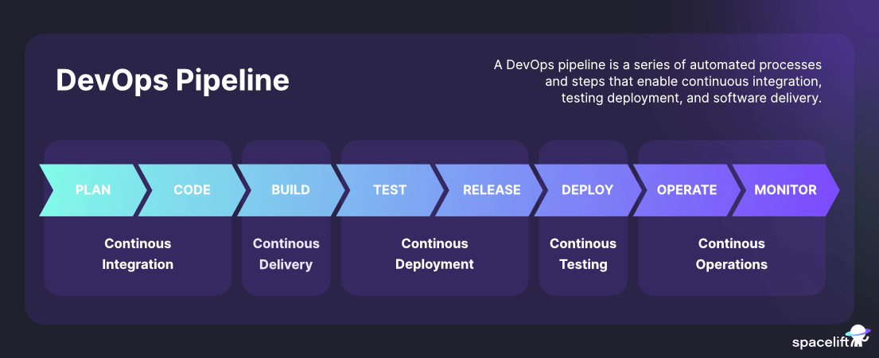
Notes:
Le cycle DevOps se compose de plusieurs phases : planification, développement, intégration, déploiement, exploitation et surveillance. La planification définit les objectifs et les fonctionnalités. Le développement inclut la création et la validation du code. L’intégration continue assure que le code est testé et fusionné régulièrement. Le déploiement automatisé permet de livrer rapidement en production. L’exploitation garantit la stabilité et la performance, tandis que la surveillance collecte des données pour améliorer le système. Ces phases sont souvent représentées sous forme de pipeline CI/CD, illustrant la nature itérative et continue du processus.

Slide 10

Rôles principaux
Développeurs
  Les développeurs écrivent et maintiennent le code essentiel aux applications et services dans le pipeline DevOps.
Ingénieurs DevOps
  Les ingénieurs DevOps automatisent les processus et intègrent les outils pour accélérer le cycle de développement.
Responsables QA
  Les responsables QA garantissent la qualité grâce à des tests automatisés rigoureux et continus.
Administrateurs systèmes
  Les administrateurs systèmes gèrent l’infrastructure, la sécurité et la stabilité des environnements de production.
Notes:
Les rôles clés dans DevOps incluent les développeurs, qui écrivent et maintiennent le code, les ingénieurs DevOps, responsables de l’automatisation et de l’intégration des outils, les responsables QA, qui assurent la qualité via des tests automatisés, et les administrateurs systèmes, qui gèrent l’infrastructure et la sécurité. Ces rôles collaborent étroitement pour atteindre les objectifs de rapidité et de fiabilité. La communication et la responsabilité partagée sont des principes fondamentaux, chaque rôle contribuant à la réussite globale du pipeline DevOps.

Slide 11

Avantages
Livraison rapide
  DevOps permet une livraison rapide des fonctionnalités grâce à l’automatisation et des cycles de développement courts.
Qualité améliorée
  Les tests automatisés intégrés améliorent la qualité des logiciels et réduisent les erreurs en production.
Collaboration renforcée
  DevOps réduit les silos entre équipes en favorisant la collaboration et la communication continues.
Surveillance continue
  La surveillance continue améliore la stabilité, la sécurité et la réactivité des systèmes informatiques.
Notes:
DevOps offre plusieurs avantages : une livraison plus rapide des fonctionnalités, une amélioration de la qualité grâce à des tests automatisés, et une réduction des silos entre équipes. Il favorise l’innovation en permettant des cycles de développement courts et une réponse rapide aux besoins du marché. La surveillance continue améliore la stabilité et la sécurité des systèmes. En adoptant DevOps, les entreprises peuvent accroître leur compétitivité et leur capacité à s’adapter aux changements.

Slide 12

Désavantages
Complexité et coût initial
  La mise en œuvre de DevOps peut être complexe et coûteuse, impliquant des outils spécialisés et une formation approfondie.
Transformation culturelle
  DevOps nécessite un changement culturel majeur, souvent confronté à des résistances internes dans les organisations.
Risques liés à l’automatisation
  Une automatisation mal configurée peut introduire des risques et des vulnérabilités dans les processus DevOps.
Dépendance aux compétences spécifiques
  La dépendance à des outils et compétences spécifiques peut être un obstacle pour les petites organisations.
Notes:
Malgré ses avantages, DevOps présente des défis. La mise en œuvre initiale peut être complexe et coûteuse, nécessitant des outils spécialisés et une formation. Elle exige une transformation culturelle importante, ce qui peut rencontrer des résistances. De plus, l’automatisation accrue peut introduire des risques si elle n’est pas correctement configurée. Enfin, la dépendance à des outils et à des compétences spécifiques peut poser des problèmes pour les petites organisations.

Slide 13

Exemple DevOps : Netflix
• Automatisation des déploiements et tests
• Cloud AWS pour flexibilité et disponibilité
• Collaboration Dev + Ops
• Chaos Engineering (ex: Chaos Monkey)
• Pipeline CI/CD pour mises à jour rapides
Notes:
Amazon est un exemple emblématique d’entreprise utilisant DevOps. Grâce à l’automatisation et à la culture DevOps, Amazon déploie des milliers de mises à jour chaque jour, garantissant une disponibilité élevée et une expérience utilisateur optimale. Cette approche permet à Amazon de rester agile et de répondre rapidement aux besoins des clients, tout en maintenant une infrastructure robuste et sécurisée.

Slide 14
CONCLUSION
Notes:
Top 3 méthodes de développement au Canada, Ce que nous avons appris

Slide 15

Top 3 méthodes de développement au Canada
Méthode Agile
  Agile est très apprécié pour sa flexibilité et son focus sur les besoins clients dans le développement logiciel (Banques, startups, gouvernement, télécoms).
Méthode DevOps
  DevOps accélère les livraisons en favorisant la collaboration entre développement et operations (Banques, entreprises technologiques, télécommunications, gouvernement et agences publiques).
Méthode Waterfall
  Waterfall est utilisé pour des projets aux exigences stables grâce à son approche séquentielle traditionnelle (Projets réglementés, infrastructure, gouvernement).
Notes:
Selon les recherches, les trois principales méthodes de développement utilisées au Canada sont Agile, DevOps et Waterfall. Agile est largement adopté pour sa flexibilité et son approche centrée sur le client. DevOps est privilégié pour sa capacité à accélérer les livraisons et améliorer la collaboration. Waterfall, bien que plus traditionnel, reste utilisé dans des projets où les exigences sont stables et bien définies.

Slide 16

Ce que nous avons appris
Collaboration entre équipes
Automatisation et adaptabilité
Choix méthodologique contextuel
Notes:
Les recherches ont montré l’importance de la collaboration entre équipes, de l’automatisation et de l’adaptabilité dans le développement logiciel moderne. DevOps illustre comment une culture partagée et des outils efficaces peuvent transformer la livraison logicielle. Nous avons également appris que chaque méthodologie a ses forces et ses limites, et que le choix dépend du contexte organisationnel et des objectifs du projet.

